Slide 1
Chap 1. 파이썬 소개
Kim ga-young

Slide 2


01. 파이썬 소개
파이썬의 등장
파이썬(Python)은 귀도 반 로섬(Guido Van Rossum)이 1991년에 개발한 언어로, 처음에는 C 언어 기반으로 개발되었는데 이후 다양한 기능이 개발되어 추가되었다.
[ 귀도 반 로섬 ]
[ 파이썬 로고 ]

Slide 3
01. 파이썬 소개
파이썬의 특징
플랫폼 독립적인 언어 : 어떤 운영체제든 상관없이 사용할 수 있는 언어를 말한다.
인터프리터 언어 : 컴파일러 언어와 달리, 소스코드 자체가 바로 실행되는 특징이 있는 언어이다. 이로 인해 속도는 느리지만, 굉장히 간편하게 사용할 수 있다.
객체 지향 언어 : 해당 프로그램이 해결해야 할 문제의 구성요소를 요소별로 정의한 뒤, 각 요소의 기능(메서드)과 정보(속성)를 정의하여 요소들을 결합하고, 프로그램을 작성하는 방식이다.
동적 타이핑 언어 : 프로그램의 실행 시점에서 각 프로그램 변수의 타입을 결정하는 언어이다.

Slide 4

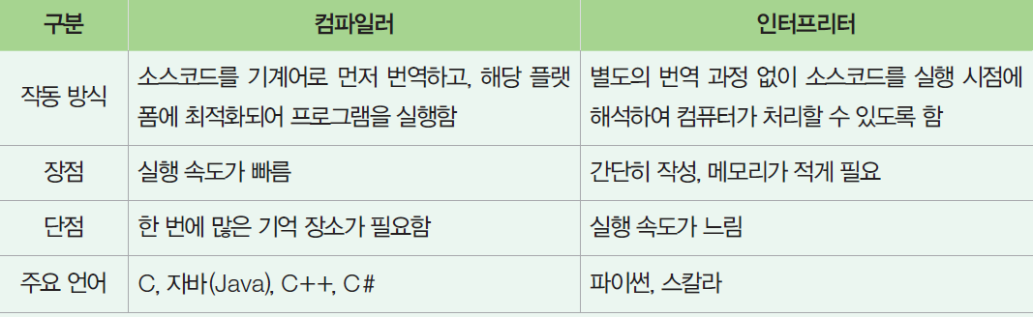
02. 파이썬 소개
컴파일러와 인터프리터
[ 컴파일러와 인터프리터 비교 ]

Slide 5
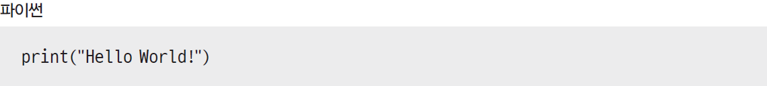
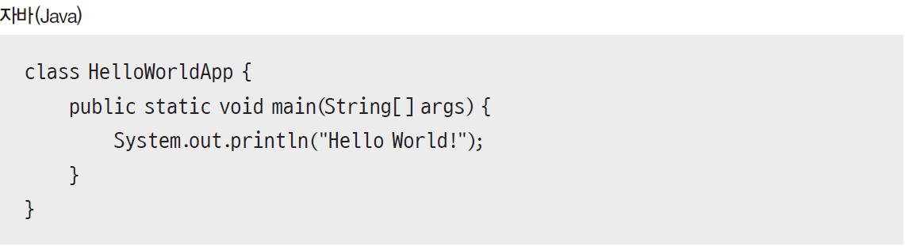
02. 파이썬 소개
파이썬을 배우는 이유
쉽고 간단한 프로그래밍 언어
화면에 ‘Hello World!’라는 텍스트를 출력하는 프로그램을 작성한다고 가정하자. 파이썬과 자바로 코드를 작성하면 아래와 같다.

Slide 6
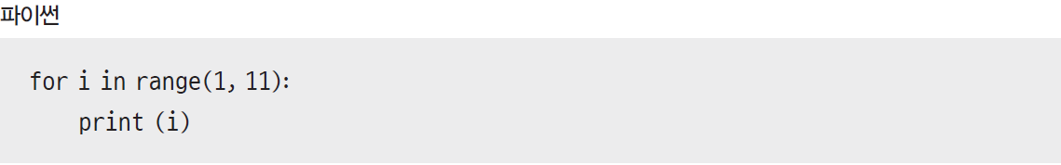
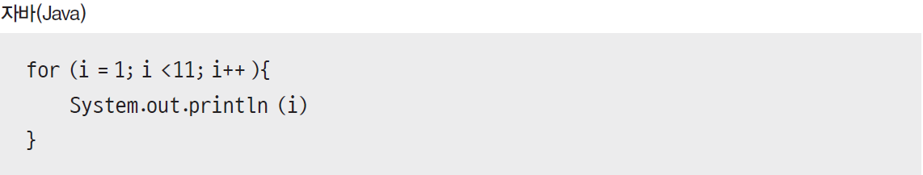
02. 파이썬 소개
파이썬을 배우는 이유
쉽고 간단한 프로그래밍 언어
파이썬과 자바로 화면에 1부터 10까지 출력하는 프로그램을 코드로 작성하면 다음처럼 두 언어를 비교할 수 있다.
이처럼 파이썬은 프로그래밍을 처음 배우는 초보자도 다른 프로그래밍 언어보다 훨씬 간단하고 이해하기 쉽다는 장점이 있다.

Slide 7
02. 파이썬 소개
파이썬을 배우는 이유
다양한 라이브러리 제공
파이썬은 다양한 라이브러리를 제공하여 활용 범위가 넓다.
개발자들이 만들어 놓은 많은 모듈과 패키지를 쉽게 사용할 수 있다.

Slide 8
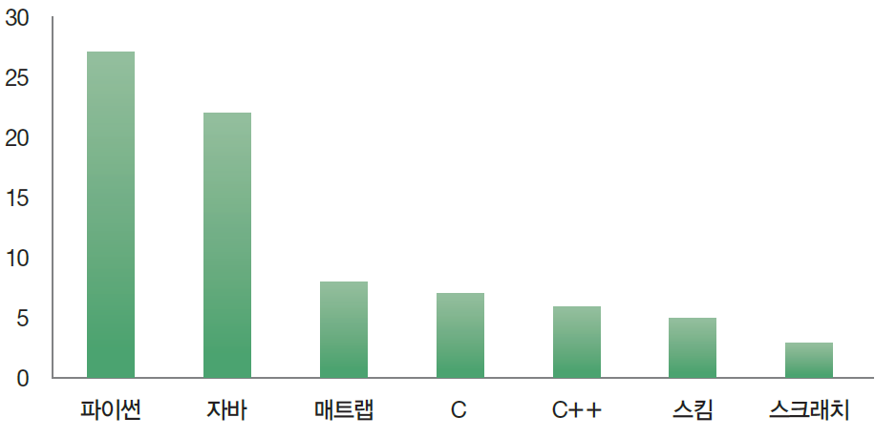
02. 파이썬 소개
파이썬을 배우는 이유
대중적인 프로그래밍 언어
대표적인 컴퓨터 공학 학회지인 「ACMAssociation for Computing Machinery」은 2014년 조사를 통해 미국 39개 대학 중 파이썬을 기초 프로그래밍 언어로 선택한 대학이 가장 많다고 밝혔다.
[ 미국 39개 대학의 기초 프로그래밍 언어 강의 선택 현황(출처: ACM) ]

Slide 9
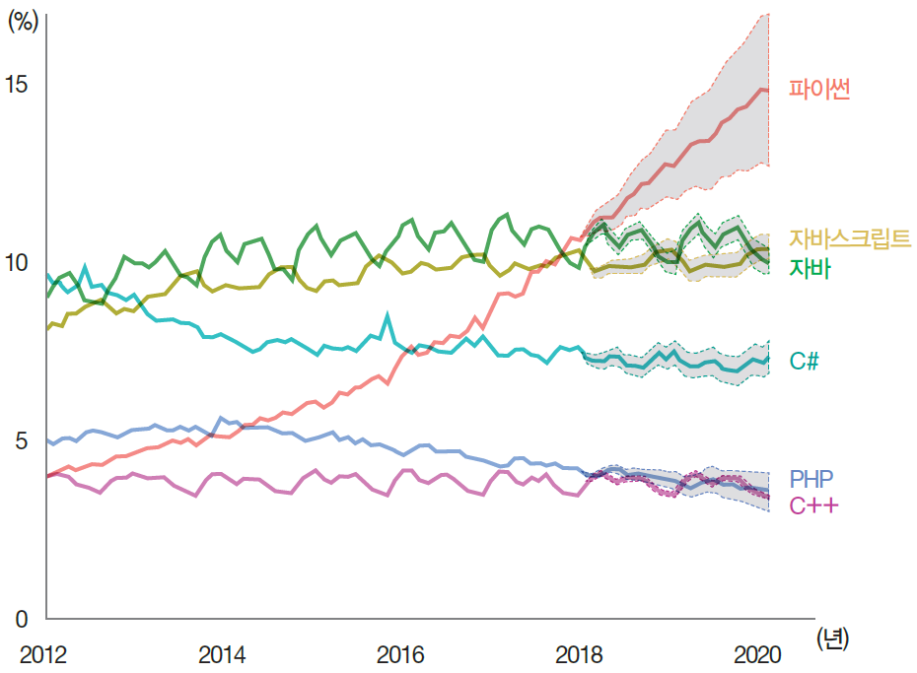
02. 파이썬 소개
파이썬을 배우는 이유
대중적인 프로그래밍 언어
프로그래밍계의 ‘네이버 지식인’ 같은 역할을 하는 Stack Overflow의 조사 결과, 현재 가장 많은 질의응답을 받는 프로그래밍 언어는 파이썬인 것으로 나타났다.
[ 파이썬의 성장(출처: Stack Overflow) ]

Slide 10
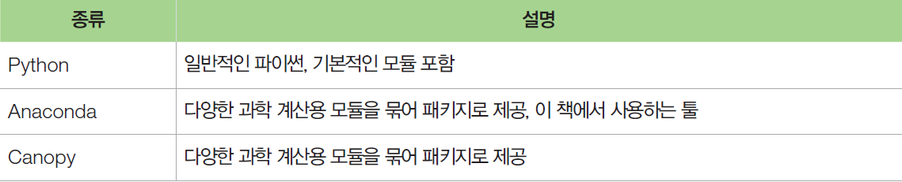
03. 파이썬 개발 환경과 설치
파이썬 개발 환경 설정
파이썬 인터프리터 선정
[ 주요 파이썬 인터프리터 ]

Slide 11
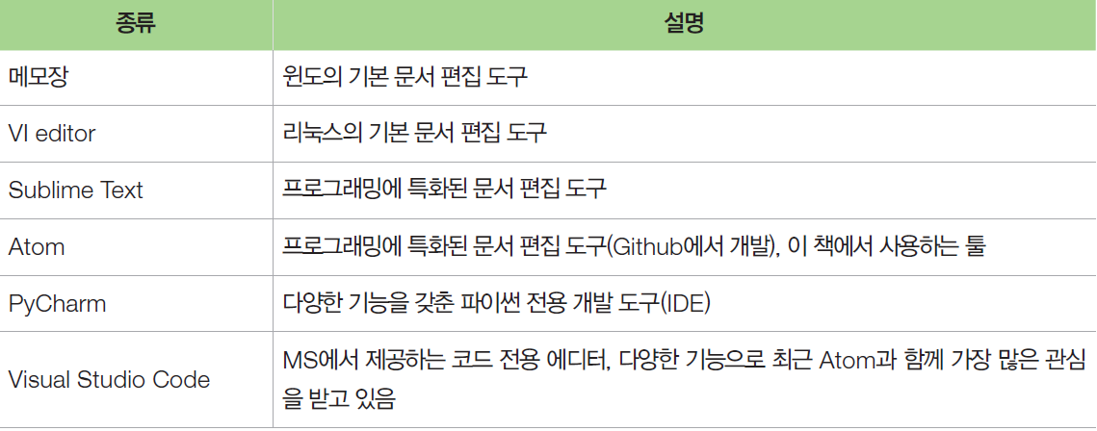
03. 파이썬 개발 환경과 설치
파이썬 개발 환경 설정
코드 편집기 선정
[ 주요 코드 편집기와 IDE ]

Slide 12
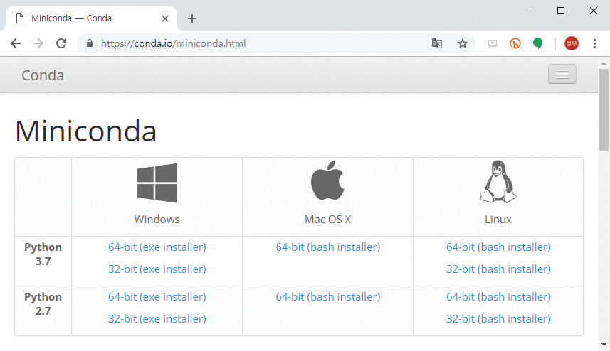
03. 파이썬 개발 환경과 설치
파이썬 인터프리터 설치: Miniconda
우선 Miniconda 다운로드 페이지(https://conda.io/miniconda.html)에서 ‘Python3.x’로 시작하는 버전의 윈도용 인스톨러를 다운로드한다.
[ Miniconda 다운로드 페이지 ]

Slide 13
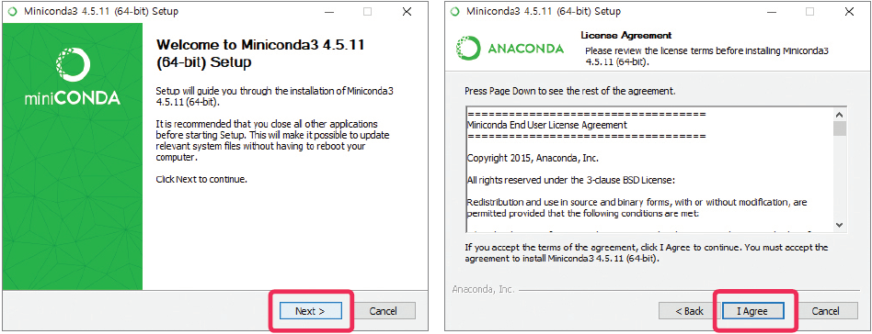
03. 파이썬 개발 환경과 설치
파이썬 인터프리터 설치: Miniconda
다운로드한 인스톨러를 실행하고 [Next]를 클릭한 후, 다음 화면에서 [I Agree]를 클릭한다.
[ Miniconda 설치 진행 ]

Slide 14
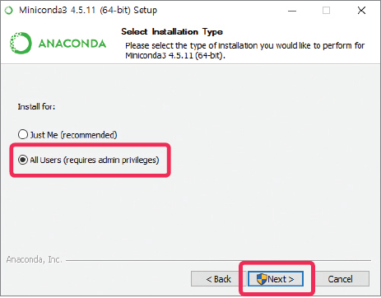
03. 파이썬 개발 환경과 설치
파이썬 인터프리터 설치: Miniconda
인스톨 타입 설정 창에서 ‘All Users’를 선택하고, [Next]를 클릭한다.
[ Miniconda 인스톨 타입 설정 ]

Slide 15
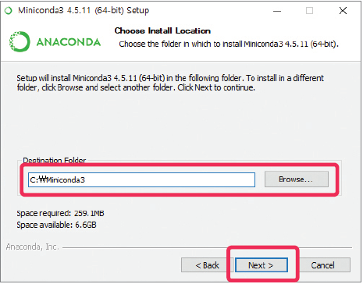
03. 파이썬 개발 환경과 설치
파이썬 인터프리터 설치: Miniconda
인스톨 경로 설정 창에서 [Browse]를 클릭하여 적절한 경로를 지정하고, [Next]를 클릭한다.
[ Miniconda 인스톨 경로 설정 ]

Slide 16
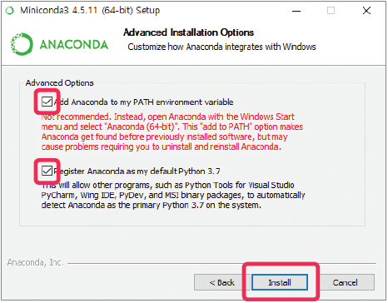
03. 파이썬 개발 환경과 설치
파이썬 인터프리터 설치: Miniconda
인스톱 옵션 설정 창에서 체크박스를 모두 체크한 후, [Install]을 클릭한다.
[ Miniconda 인스톨 옵션 설정 ]

Slide 17
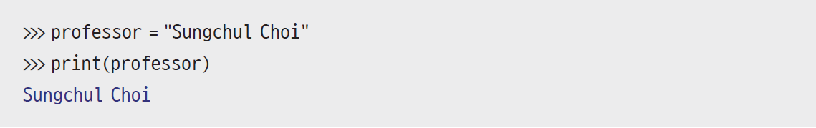
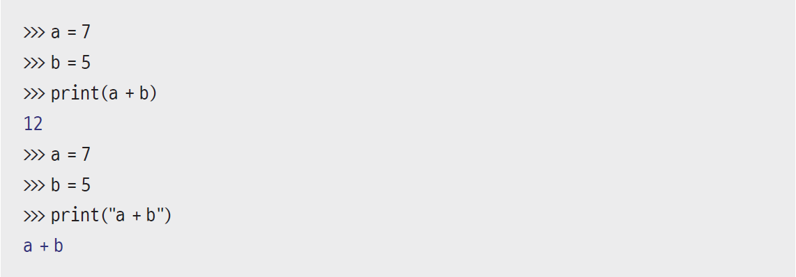
03. 파이썬 개발 환경과 설치
파이썬 셸에서 코드 작성
파이썬 셸이 실행되면 현재 인터프리터에 대한 간단한 설명과 함께 ‘>>>’라는 입력 커맨드가 화면에 나타나는데, 여기에 다음과 같이 입력한다.

Slide 18
파이썬에서 사용하는 연산자
파이썬의 숫자들은 다음 연산이 가능하다.
+, -, *, / | 더하기,빼기, 곱하기, 나누기
% | 나머지 (modulo)
// | 몫
** | 제곱

Slide 19
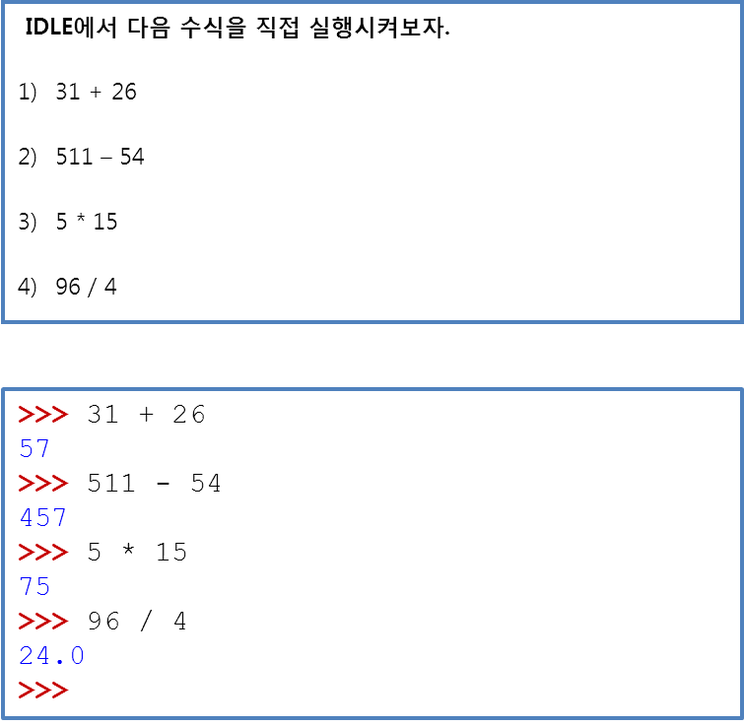
기본 연산자 연습 -1
주석 : 코드를 설명하는 글

Slide 20
// 연산자
‘//’ 연산자는 나눗셈 연산의 몫만을 결과로 나타낸다.
예를 들면, 7//3은 2 이다.
다음 수식을 직접 실행시켜보자.
26 // 2
31 // 4
>>> 26 // 2
13
>>> 31 // 4
7

Slide 21
% 연산자
‘%’ 연산자는 나눗셈 연산의 나머지를 연산 결과로 도출한다.
다음 수식을 직접 실행.
26 % 2
31 % 4
>>> 26 % 2
0
>>> 31 % 4
3

Slide 22
문제
다음 문장의 실행 결과를 예측하여 보자.
>>> 20 % 6
정답 :
>>> 21 / 5
정답 :
>>> 21 // 5
정답 :

Slide 23

‘**’연산자
일반적인 수식에서 제곱은 $2^{4}$ 또는 2^4라고 나타낸다.
파이썬에서는 ‘**’ 연산자를 이용해서 2**4와 같이 제곱을 표현
다음 수식을 직접 실행시켜보자.
2 ** 4
4 ** 6
>>> 2 ** 4
16
>>> 4 ** 6
4096
>>>
다음 수식을 직접 실행시켜보자.
3.1 ** 4.2
2.6 ** 5.4
>>> 3.1 ** 4.2
115.80281433592612
>>> 2.6 ** 5.4
174.12297512053922
>>>

Slide 24
연산자 우선순위
하나 이상의 연산자가 수식에 나타날 때는 우선순위 규칙을 따름
괄호는 가장 높은 순위를 가짐(즉, 괄호 안의 수식이 먼저 계산됨)
다음 수식을 직접 실행시켜보자.
1) ( 2 + 4 ) * 5
2) 4 * ( 26 – 9 )
3) ( 4 + 5 ) ** ( 9 – 6 )
>>> ( 2 + 4 ) * 5
30
>>> 4 * ( 26 – 9 )
68
>>> ( 4 + 5 ) ** ( 9 – 6 )
729
>>>
다음 수식을 직접 실행시켜보자.
1) 4 * 6 - 5
2) 9 + 54 / 6
>>> 4 * 6 - 5
19
>>> 9 + 54 / 6
18
>>>

Slide 25
연산자 결합 법칙 (Operator Associativity)
연산 식에서 같은 연산자가 연속해서 나올 경우에 연산 순서를 왼쪽부터 취할 것인지 아니면 오른쪽부터 취할 것인지 결정하는 것
파이선에서의 연산자 결합 법칙
연산자 | 결합 법칙
**(제곱) | 오른쪽 → 왼쪽
-(음수) | 왼쪽 → 오른쪽
*(곱), /(나누기), //(몫), %(나머지) | 왼쪽 → 오른쪽
+(더하기), -(빼기) | 왼쪽 → 오른쪽

Slide 26
연산자 우선순위
지수(**)는 다른 연산자들 보다 높은 우선 순위를 가짐
다음 수식을 직접 실행시켜보자.
2 ** 4 + 5
6 * 5 ** 2
>>> 2 ** 4 + 5
21
>>> 6 * 5 ** 2
150
>>>

Slide 27
연산자들의 복합
지수(**)는 다른 연산자들 보다 높은 우선 순위를 가짐
5*4+6
26+20/2
(511//31)**(9-6)

Slide 28
실수가 포함된 수식 계산
8.2*4+2
20+9/4.5
(15.1/4)**(6-4)
5+12//7*3
15/2+21%4-2**3

Slide 29
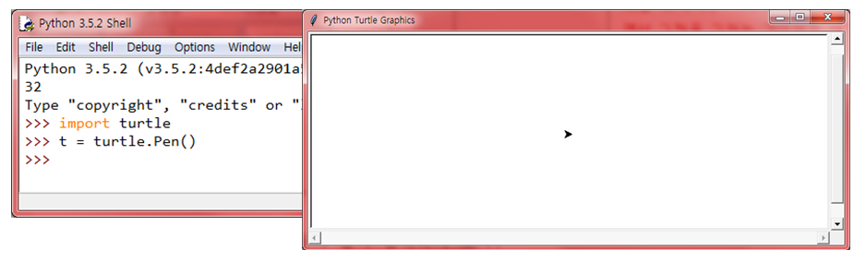
터틀 그래픽 시작

Slide 30
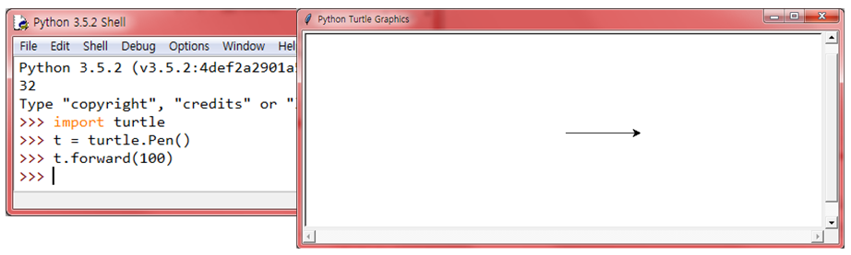
직선그리기
t.forward(100)

Slide 31
사각형 그리기
t.forward(100)
>>> import turtle
>>> t = turtle.Pen()
>>> t.forward(100)
>>> t.right(90)
>>> t.forward(100)
>>> t.right(90)
>>> t.forward(100)
>>> t.right(90)
>>> t.forward(100)

Slide 32
문제
삼각형을 그리시오

Slide 33
답안
삼각형을 그리시오
import turtle
t=turtle.Turtle()
t.shape("turtle")
t.forward(100)
t.left(120)
t.forward(100)
t.left(120)
t.forward(100)

Slide 34
문제 1
화살표를 움직여서 6각형을 그려보자. 회전하는 각도를 몇도로 하여야 하는가

Slide 35
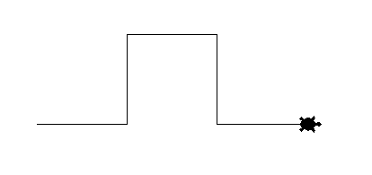
문제2
터틀 그래픽에서 거북이를 이동시켜서 다음과 같은 그림을 그려보자. Forward()와 right, left() 함수만을 사용한다.

